Slide 1
CHÀO MỪNG
CÁC EM ĐẾN VỚI TIẾT TOÁN

Slide 2
CHỦ ĐỀ 14
ÔN TẬP CUỐI NĂM
BÀI 71
ÔN TẬP PHÉP NHÂN,
PHÉP CHIA

Slide 3
KHỞI ĐỘNG

Slide 5
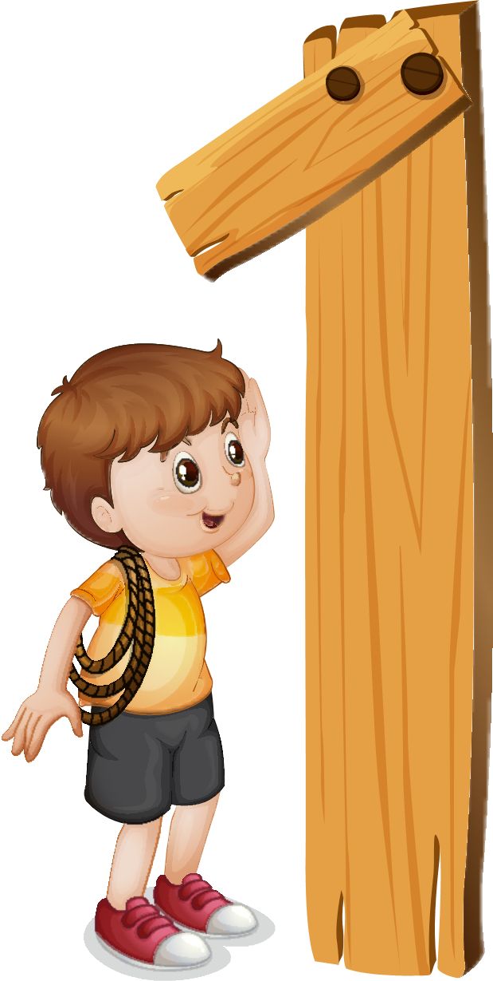
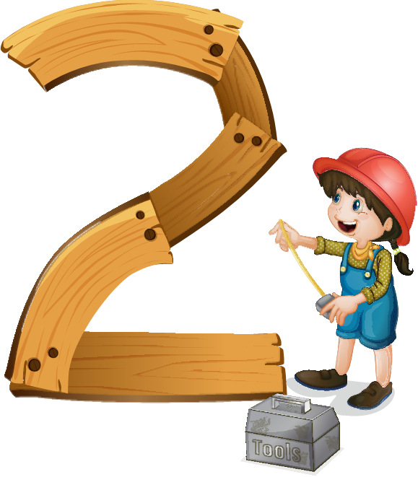
YÊU CẦU CẦN ĐẠT
Ôn tập, củng cố phép nhân, chia trong phạm
vi đã học, thực hiện phép tính trong trường hợp
có 2 dấu phép tính.
Ôn tập về giải toán lời văn và phát triển năng
lực lập luận toán học, giải quyết vấn đề.

Slide 7
1
Số
?
a)
Thừa số | 5 | 5 | 5 | 5 | 2 | 2 | 2
Thừa số
 | 3 | 2 | 4 | 7 | 5 | 8 | 9
Tích | 15 | ? | ? | ? | ? | ? | ?
10
20
35
10
16
18
b)
Số bị chia | 15 | 18 | 20 | 35 | 16 | 20 | 40
Số chia
 | 5 | 2 | 5 | 5 | 2 | 2 | 5
Thương | 3 | ? | ? | ? | ? | ? | ?
6
4
7
8
10
8

Slide 8
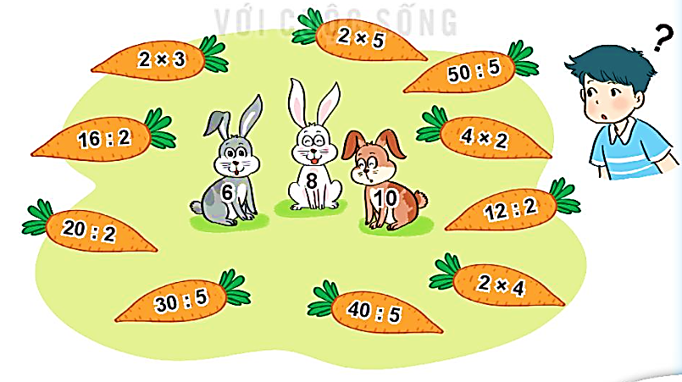
2
Mỗi con thỏ được lấy các củ cà rốt ghi phép tính có kết quả là số ghi trên con thỏ đó. Hỏi con thỏ nào lấy được nhiều củ cà rốt nhất?

Slide 9
3
Số
?
?
+ 9
?
a)
x 3
15
5
24
b)
?
?
: 2
2
x 5
– 4
6
4
?
10

Slide 10
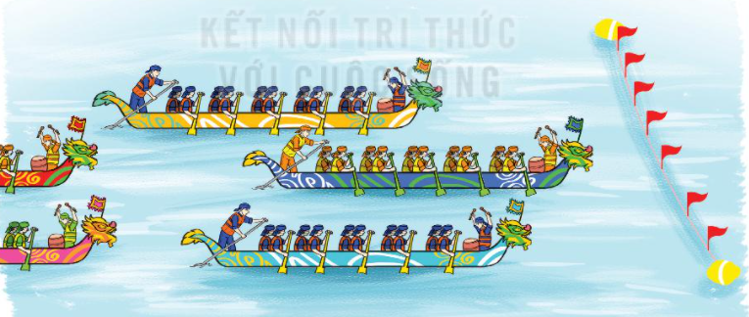
Trong ngày hội đua thuyền, mỗi đội đua có 5 thuyền tham gia. Hỏi 3 đợt đua như vậy có tất cả bao nhiêu thuyền tham gia?
4
Bài giải
3 đợt đua như vậy có tất cả số thuyền tham gia là:
5 x 3 = 15 (thuyền)
Đáp số: 15 thuyền

Slide 11
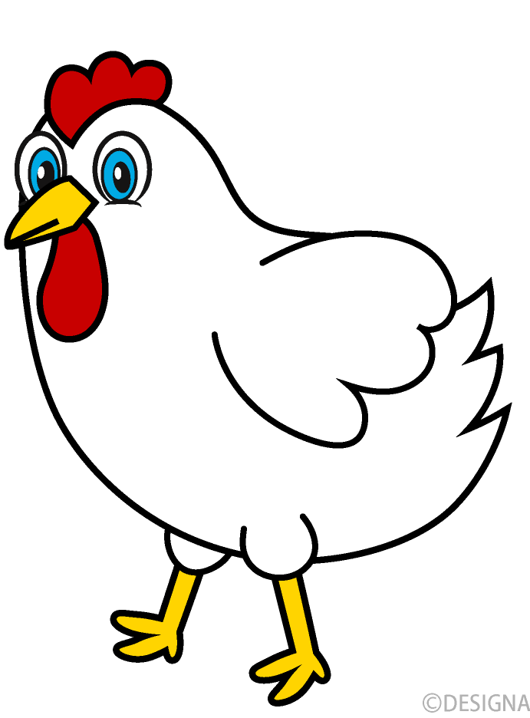
Rô – bốt đếm trong chuồng cả gà và thỏ có 8 cái chân. Hỏi trong chuồng có mấy con thỏ?
5
Gà có 2 chân.
Trong chuồng cả gà và thỏ có 8 cái chân.
Trong chuồng có 2 con gà và 1 con thỏ.
Thỏ có 4 chân.

Slide 12
YÊU CẦU CẦN ĐẠT
Ôn tập, củng cố phép nhân, chia trong phạm
vi đã học, thực hiện phép tính trong trường hợp
có 2 dấu phép tính.
Ôn tập về giải toán lời văn và phát triển năng
lực lập luận toán học, giải quyết vấn đề.

Slide 13
CHÀO TẠM BIỆT VÀ HẸN GẶP LẠI!

